Slide 1
活动三 小组展示
小组成员：侯政通、刘亚兰、赵胜龙
Notes:
此页可以删除

Slide 2
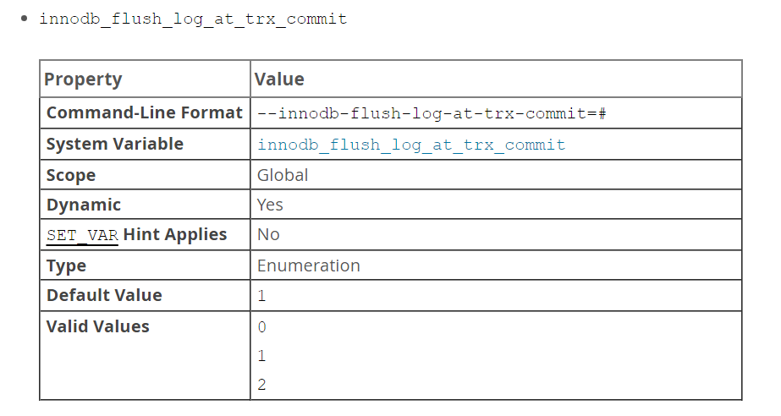
InnoDB启动选项和系统变量

Slide 3
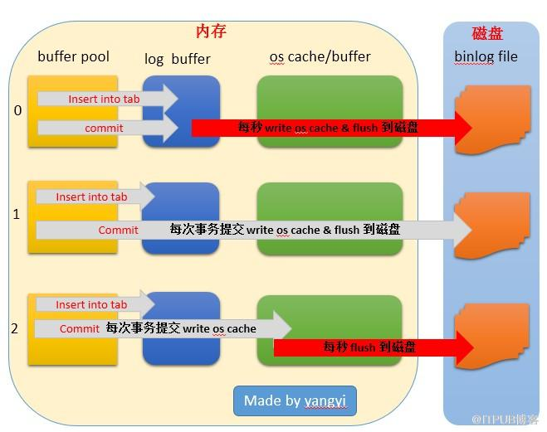
InnoDB启动选项和系统变量
0：每次事务提交时，根本不会去刷日志缓冲区。log buffer将每秒一次地写入到OS cache的log file中，并且log file的flush(刷到磁盘)上的Log Files操作同时进行。
1：每次事务提交时MySQL都会把log buffer的数据写入到OS cache的log file，并且flush(刷到磁盘)Log Files中去，该模式为系统默认。
2：每次事务提交时MySQL都会把log buffer的数据写入到OS cache的log file，但是flush(刷到磁盘)Log Files的操作并不会同时进行。该模式下，MySQL会每秒执行一次 flush(刷到磁盘)操作。

Slide 4
InnoDB启动选项和系统变量
sync_binlog：
sync_binlog 的默认值是0，像操作系统刷其他文件的机制一样，MySQL不会同步到磁盘中去而是依赖操作系统来刷新binary log。 当sync_binlog =N (N>0) ，MySQL 在每写 N次 二进制日志binary log时，会使用fdatasync()函数将它的写二进制日志binary log同步到磁盘中去。

Slide 5
InnoDB启动选项和系统变量
安全和速度的比较
当设置为0，该模式速度最快，但不太安全，这种设置是最危险的。如果此时运气不好，mysqld进程的崩溃，那么对数据库最新的更新都会丢失，即使事务已经提交了。但一般丢失的数据都是在一秒内产生的。
当设置为1，该模式是最安全的，但也是最慢的一种方式。在mysqld 服务崩溃或者服务器主机crash的情况下，binary log 只有可能丢失最多一个语句或者一个事务。
当设置为2，该模式速度较快，也比0安全。只有在操作系统崩溃或者系统断电的情况下，上一秒钟所有事务数据才可能丢失。

Slide 6
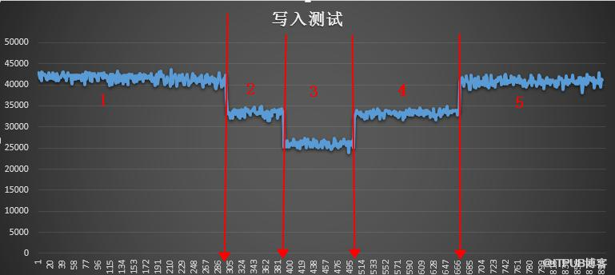
InnoDB启动选项和系统变量
安全和速度的比较
2,1000 1,1000 1,1 1,1000 2,1000

Slide 7
InnoDB启动选项和系统变量
安全or速度?
系统性能和数据安全是业务系统高可用稳定的必要因素。我们对系统的优化需要寻找一个平衡点，合适的才是最好的，根据不同的业务场景需求，可以将两个参数做组合调整，以便是db系统的性能达到最优化。
要使性能达到最优的话可以采取设置innodb_flush_log_at_trx_commit=2 ，sync_binlog=N (N为500 或1000) 且使用带蓄电池后备电源的缓存cache，防止系统断电异常。

Slide 8

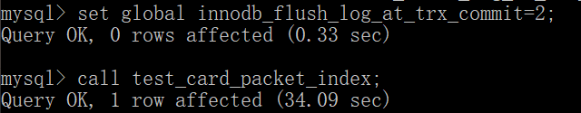
InnoDB启动选项和系统变量
不同参数速率测试
test_card_packet_index为调用一个插入5条数据的函数800遍

Slide 9


函数逻辑
月充值的计算和改进： 之前采取的策略是每一次从bills表中计算总的充值，之后改为在player 中增加字段，效率明显提升，图为改变策略前后对整个函数的测试：

Slide 10
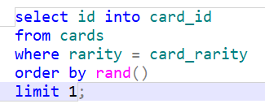
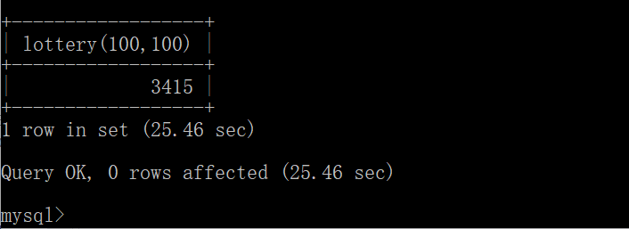
函数逻辑
随机抽卡：
method1:
order by rand()方法
循环抽取4000次结果：

Slide 11
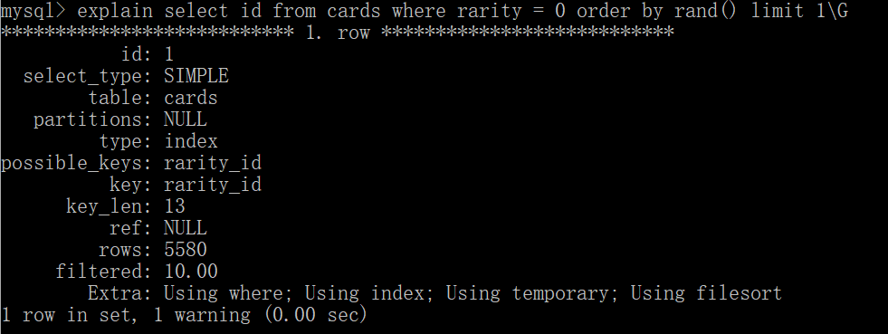
函数逻辑
随机抽卡：

Slide 12
函数逻辑
随机抽卡：
using filesort说明mysql对数据不是按照表内的索引顺序进行读取,而是使用了其他字段重新排序.
using temporary说明对查询结果进行排序的时候创建了临时表。
using where说明 MySQL 服务器从存储引擎收到查询数据,再进行“后过滤”（先读取整行数据，再检查此行是否符合 where 句的条件，符合就留下，不符合便丢弃）。

Slide 13
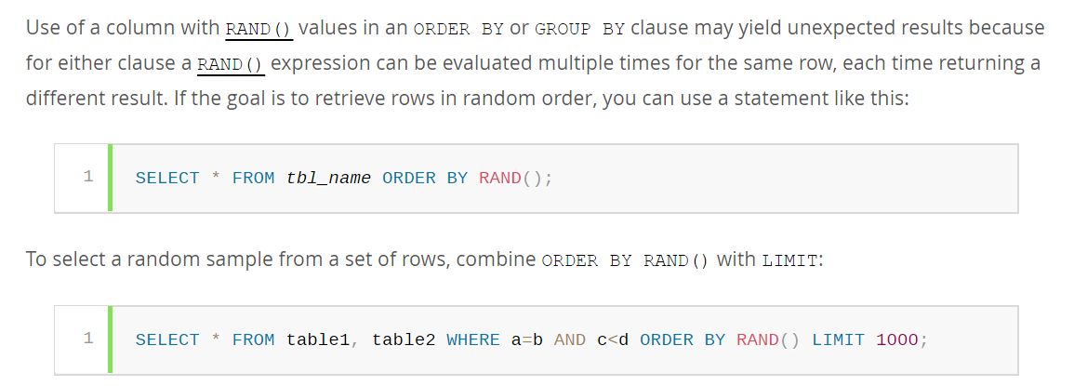
函数逻辑
随机抽卡：
查看官方文档：

Slide 14
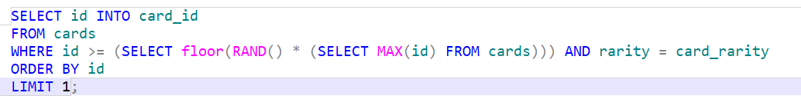
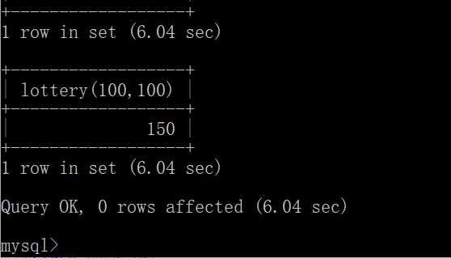
函数逻辑
随机抽卡：
method2:
计算出随机id之后抽取
test结果：

Slide 15
函数逻辑
随机抽卡：
method2:
缺陷：由于使用cards中的max(id)，所以可能会出现找不到的错误：
假设rarity为2的卡牌id为1-50
rarity为1的卡牌id为51-500
rarity为0的卡牌id为501-5000
则查询rarity为2或者1的卡牌时可能会出现可怕的找不到卡牌错误！

Slide 16
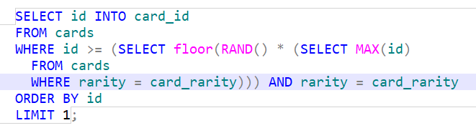
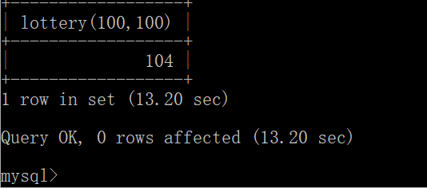
函数逻辑
随机抽卡：
method3:
计算随机id时，添加where字段，防止出现找不到id情况的出现

Slide 17
函数逻辑
随机抽卡：
method2:
缺陷：查找最大id的时候永远都是找最大的id再随机，这样随机出的结果中每一项出现的概率有非常大的差异。
假设rarity为0的卡牌id为1-5000
rarity为1的卡牌id为5001-5500
rarity为2的卡牌id为5501-5550
那么5001卡牌的概率将远远大于其他rarity为1卡牌的概率。

Slide 18
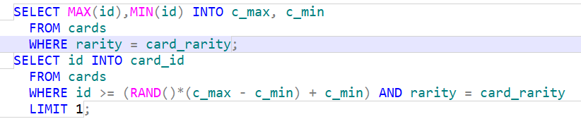

函数逻辑
随机抽卡：
method4:
采用先取出max(id)和min(id)的方式，避免概率值差异过大

Slide 19
函数逻辑
随机抽卡：
是否存在其他解决办法？
考虑到 抽卡是使用很频繁的函数
增加卡牌则不是非常频繁
增加卡牌对效率的要求也不是很高
其他函数也需要得到卡牌的数量
那么再增加一个card_info表来存储抽卡需要用到的不同稀有度卡牌的max(id)和min(id)值以及总数是不是一个更好的选择？

Slide 20
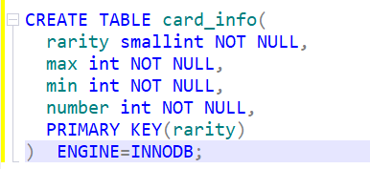

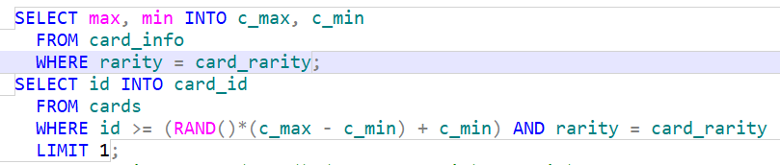
函数逻辑
随机抽卡：
method5:
创建card_info表：
函数实现： 测试结果：

Slide 21
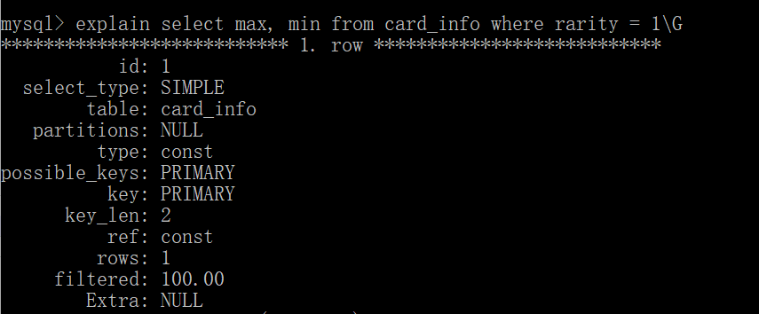
函数逻辑
随机抽卡：
explain分析：
Card_info只有三种rarity，并且使用了索引所以查询很快

Slide 22
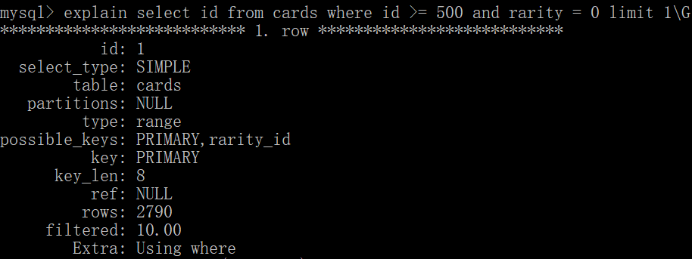
函数逻辑
随机抽卡：
explain分析：
可以看到这种方式不用创建临时表，而且filtered:10，而且使用了主键index查询很快。

Slide 23

购买卡包优化前后对比
测试函数：购买800次卡包

Slide 24
谢谢！

